Slide 1
프린터 후킹 모듈

Slide 2
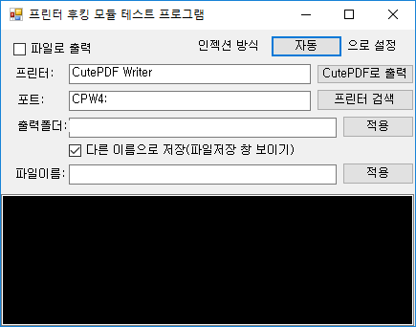
테스트 프로그램 UI 설명
체크 시 파일로 출력됨
프로세스의 생성을 감시하여 자동으로 Attach됨
CutePDF로 출력
설치된 파일 프린터 검색 후 최초 발견된 프린터 지정
출력 폴더 지정(없을 경우 Dialog 창 생성), CutePDF만 지원
파일 이름 설정
(예:%mm%%ss%)

Slide 3
포함 기능
출력물 감시
GDI32.dll을 이용한 출력 API 후
XPSPrint.dll을 이용한 출력 API 후킹
프로세스 생성 감시
WMI를 이용한 프로세스 생성 감시
생성된 프로세스에 자동 Attach
프린터 자동 설치
CutePDF 프린터 Slient 설치(없을 경우 설치)
기존 PDF 파일 프린터 사용(존재할 경우)

Slide 4
모듈설명(1/3)
Injector.exe, Injector32.exe(2개)
DLL 파일을 지정된 프로세스로 Attach 또는 Detach 하는 프로세스
- C:\Test> Injector –i 2020 C:\Test\PrinterHelper.dll
➔ PID가 2020인 프로세스에 PrinterHelper.dll를 LoadLibrary
- C:\Test> Injector32 -d 0 PrinterHelper32.dll
➔ 모든 프로세스의 PrinterHelper32.dll를 FreeLibrary
2. 32비트, 64비트를 프로세스에 맞게 사용
PrinterHelper.dll, PrinterHelper32.dll(2개)
API를 후킹하는 DLL
대상 프로세스에 따라 32비트, 64비트 맞게 사용해야함

Slide 5
모듈설명(2/3)
PrinterHelperCtrl.dll
후킹 모듈 제어(Injector 실행)
동작 설정(PrinterHelper.cfg 파일 수정)
프린터 검색 및 설치
PrinterTester.exe
UI 가 포함됨 테스트 프로그램
C#에서 C++ DLL 사용 방법 포함

Slide 6
모듈설명(3/3)
PrinterHelper.cfg
프린터 동작 설정([PrinterHelper] 섹션, Config)
파일로 출력
출력 파일 경로
출력 파일 이름
출력할 파일 프린터
프린터 설치 정보([Install] 섹션)
Ps2pdf : PS를 PDF로 변환할 때 사용하는 converter 설치 정보(기본 설정된 gs952w32.exe는 LGPL 라이센서를 따르기 때문에 제거되어야 함)=> CutePDF를 설치할 경우 자동으로 인터넷에서 다운받아 설치됨(이 경우 사용자가 설치를 인지할 수 있음)
Printer : 파일 프린터 설치 정보

Slide 7
추가 모듈
VS2015 컴파일러를 사용했기 때문에 아래의 추가 라이브러리가 필요함(괄호는 디버그 모듈)
vcruntime140.dll(vcruntime140d.dll)
ucrtbase.dll(ucrtbased.dll)
모듈 경로(아래의 경로로 복사)
C:\Windows\System32
: 플랫폼에 맞는 모듈 복사
C:\Windows\SysWOW64
: 64비트 운영체제의 32비트 모듈 복사

Slide 8
외부 라이브러리
Distorm
명령어 코드 분석을 위해 사용
상용 프로그램에 사용 가능 ➔ 라이선스 문제 없음
CutePDF(PS 생성, PDF 파일 출력을 위해 GhostScript와 같은 컨버터 필요)
PDF 파일 출력을 위해 사용
상용 프로그램에 사용 가능
GhostScript(PS를 PDF로 변환)
공개용 프로그램에만 사용
직접 설치하지 않고, CutePDF 설치 시 설치되도록 해야함(라이선스 문제)

Slide 9
동작 순서(1/3)
추가 모듈 복사
Vcruntime140(d).dll, ucrtbase(d).dll
2개 또는 4개(64비트) 파일을 지정된 경로로 복사
PrinterTester.exe 실행
인젝션 방식 [ 자동 ] 으로 설정
검은 출력 창에 “프로세스 자동 인젝션 시작”을 확인
실행중인 모든 프로세스를 인젝션 하고, 새로 실행되는 프로세스를 인젝션 함
[ ] 파일로 출력 설정
V 표시가 됨을 확인
검은 출력 창에 “파일로 출력하도록 설정한다.” 확인
※ 인젝션 : 프로세스에 DLL을 로딩 시키는 행위

Slide 10
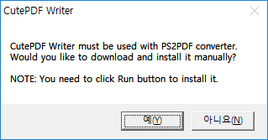
동작 순서(2/3)
CutePDF로 출력 클릭
현재 설치된 PDF 파일 프린터가 표시되어 있는 상태
클릭 시 CutePDF로 프린터가 변경되고, Slient 모드로 설치 진행됨
출력 가능한 프로그램을 이용 실제 출력
CutePDF가 아닌 다른 프린터 선택 후 출력
최초 설치 시 PS2PDF 컨버터 설치 창 생성
예(YES) 선택 시 인터넷에서 GhostScript를 다운 받음
설치해야 프린터 가능

Slide 11
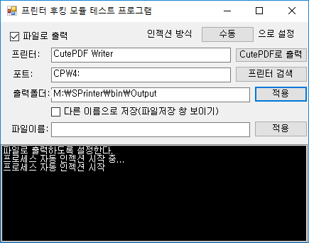
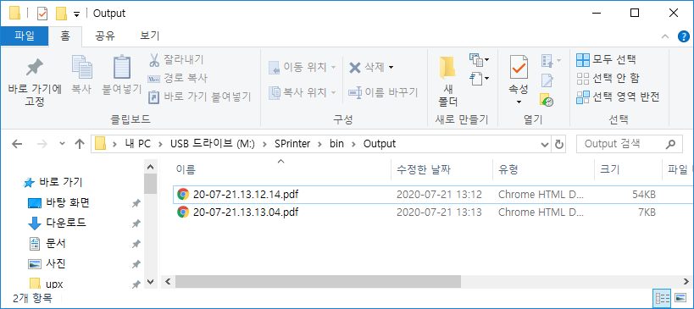
동작 순서(3/3)
GhostScript의 경우 LGPL 라이선스이기 때문에 그와 같은 방법으로 설치해야 하나 폐쇄망 또는 Slient 설치를 위해 cfg 설정 파일의 [Install] 섹션, ps2pdf 값에 설치 파일 정보를 입력하여 설치 가능함
CutePDF로 출력됨을 확인
PrinterTest 프로그램의 출력폴더 지정
지정 후 자동으로 PDF 파일이 생성됨을 확인
파일이름 설정
%???% 환경 변수 인식 및 변환
추가 환경 변수
%YYYY%, %YY% = 2020, 20 (년도)
%MM% = 07 (월)
%DD% = 21 (일)
%hh% = 12 (시)
%mm% = 17 (분)
%ss% = 20 (초)
없을 경우 기본 값
%YY%-%MM%-%DD%.%hh%.%mm%.%ss%
PrinterHelper의 Config.h에서 수정 가능
파일명에 들어갈 수 없는 문자는 사용 불가
\ / ? : * " < > |

Slide 12
문제 발생 조치 사항
“Injector –d 0 PrinterHelper.dll”를 실행하여 DLL을 Detach 한다. => 문제 프로세스 확인 후 예외 프로세스 등록 필요
PrinterTester 프로젝트의 Form1.cs 파일 MainForm 예외 등록 부분 확인(InsertExceptedProcess) ➔ 자동 인젝션 시 해당 프로세스는 예외됨(파일 전체 경로 또는 파일 이름)
PrinterHelperCtrl.dll.log 파일의 로그 확인
PrinterHelper.cfg 파일의 설정 확인
문제가 발생한 OS 버전, 플랫폼, 프로그램 정보 수집
프로세스 덤프 생성
각 함수의 Instruction 코드를 확인 정상적으로 Hooking되었는지 확인
후킹된 Instruction의 레지스트리값을 확인하여 후킹코드로 인해 잘못처리될 수 있는지 확인

Slide 13
FAQ
PrinterHelperCtrl.dll.log 내용
Failed to execute notification query async(0x80041010)
설명 : WMI가 정상이 아님
➔ winmgmt /resetRepository 실행

